Slide 1
“FORMACIÓN DE MAESTROS PARA LAS CIENCIAS EXPERIMENTALES MEDIANTE EL EMPLEO DE SALIDAS AL CAMPO, UN ABORDAJE DESDE LA EPISTEMOLOGÍA DOCENTE”
Roberto Enrique Arias Arce
Santiago, Chile. 2016

Slide 2
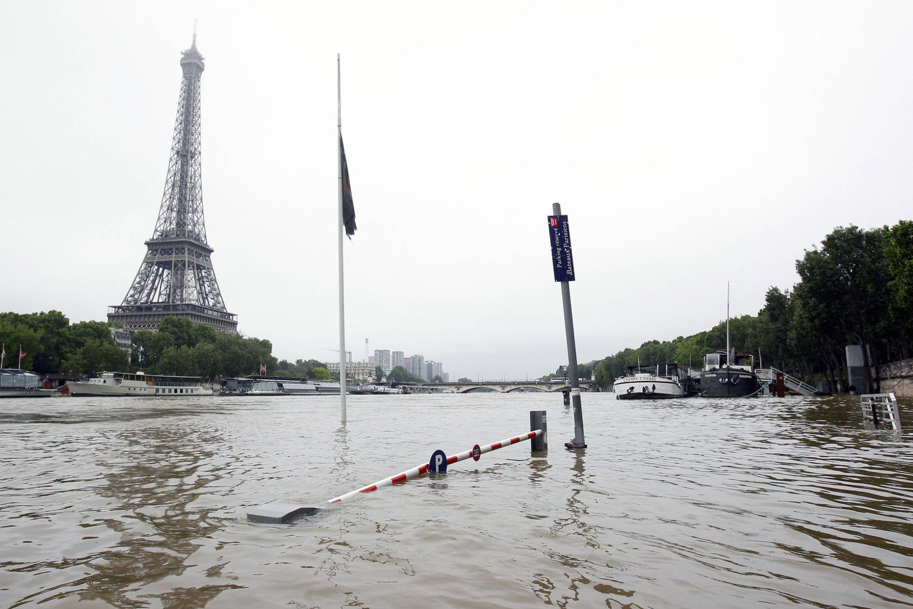
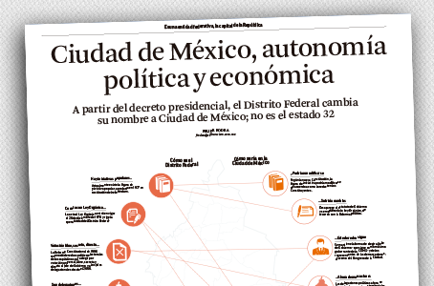
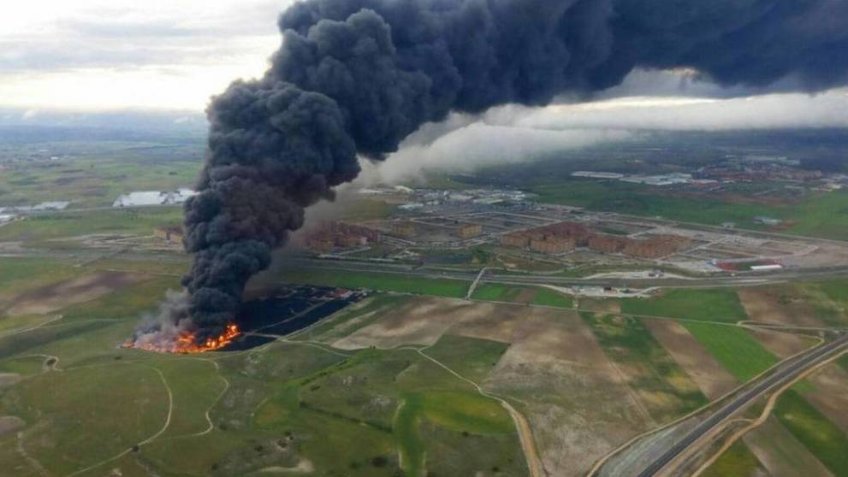
PLANTEAMIENTO DEL PROBLEMA
Indeterminación; la ausencia de un futuro, dado el dinamismo de la realidad…
Avances tecnológicos; nos sirven, sin embargo acabamos con nuestro entorno…
Participación ciudadana; no creemos, pero sabemos que debemos participar…
Cómo enseñar disciplinas en este contexto…???
De qué forma la educación enfrenta estos desafíos…???

Slide 3
“…la educación científica debe asumir la doble misión de formar a la vez los futuros profesionales de la ciencia –los científicos– y los ciudadanos no especialistas pero capaces de transigir con la ciencia para la comprensión de la realidad y para la toma de decisiones y la acción.”
(Sauvé, 2013)
Como enseñar ciencias en este contexto…???
“Posiblemente el campo de la Educación Ambiental sea el entorno más propicio para experimentar con estas ideas…”
(Gutiérrez-Pérez, 2012)
“Proceso de aprendizaje social, que es adaptativo y requiere flexibilidad, creatividad y reflexión crítica…”
(Cebrian, G. 2014)
Sostenibilidad

Slide 4
“Proceso de aprendizaje social, que es adaptativo y requiere flexibilidad, creatividad y reflexión crítica…”
(Cebrian, G. 2014)
Sostenibilidad
Conferencias Mundiales por el Desarrollo Sostenible
Ciudad (País) | Año | Evento
Fontainnnebleau (Fr) | 1948 | Se advierte la necesidad de la educación ambiental
Estocolmo (Su) | 1972 | Se reconoce la educación ambiental (PIEA)
Belgrado (Yu) | 1975 | 1° Seminario internacional de Educación Ambiental
Tibilisi (Ge) | 1977 | Programa Internacional de Educación Ambiental
Moscú (Ru) | 1987 | Fortalece la educación ambiental hasta 2000
Rio de Janeiro (Br) | 1992 | Reorienta la Educación Ambiental hacia Sostenibilidad
Johannesburgo (Sa) | 2002 | Década de la Educación para el Desarrollo Sostenible (2005 – 2015)
Rio de Janeiro (Br) | 2012 | Lograr economía ecológica y mejorar la coordinación por el DS
Paris (Fr) | 2015 | Reducción de la emisiones de efecto invernadero (vinculante ?!)
Abordaje Universitario en torno al Desarrollo Sostenible
Asociación | Año | Evento
Asociación de Universidades Lideres para el DS | 1991 | Declaración de Talloires
Red Europea de Universidades por el DS | 1993 | Carta Universitaria por el DS
Conferencia de Rectores de Universidades Españolas | 2002 | Grupo de trabajo para la calidad ambiental y el DS
Declaración de Bonn | 2009 | Incorporación de la EDS en formación de docentes
Grupo de Trabajo de Calidad Ambiental y Desarrollo Sostenible | 2012 | Desarrollo de directrices para la sostenibilización
Notes:
Mundiales
Novo, M. 2009
Universitarias
1991 al 2009 (Vilchez, A. Gil, D. 2012)
2012 (Fernandez, M. 2015)
1991 al 2009 (Aznar, 2014)
1991 al 2012 (Ull, M. 2010)

Slide 5
“…una educación para una transformación social sostenible, que estimula la reflexión crítica y la clarificación de valores, promueve el pensamiento sistémico y es innovadora y constructiva, culturalmente apropiada y orientada hacia la acción.”
(Cebrián, 2014)
La educación para la sostenibilidad
DESAFÍOS…
Escasa urgencia por incorporar la sostenibilidad en la formación de profesores
Precaria base cultural en la población
Incipiente definición de competencias
Carencia de un enfoque institucional global
Incorporar la sostenibilidad en la tarea docente, mediante el empleo de un modelo formativo que la considere, buscando una mejora en la calidad de la enseñanza de las ciencias, así como la promoción de un mayor contacto con el entorno, contribuyendo de esta forma a la generación de docentes empoderados en el rol que el siglo XXI nos presenta.

Slide 6
Incorporar la sostenibilidad en la tarea docente, mediante el empleo de un modelo formativo que la considere, buscando una mejora en la calidad de la enseñanza de las ciencias, así como la promoción de un mayor contacto con el entorno, contribuyendo de esta forma a la generación de docentes empoderados en el rol que el siglo XXI nos presenta.
Sostenibilidad en la tarea docente…???
Modelo Formativo Sostenible…???
Promover un mayor contacto con el entorno…???
Mejora en la enseñanza de las ciencias…???
Docentes empoderados ante el siglo XXI…???

Slide 7
MARCO TEÓRICO DE REFERENCIA
Meta que persigue nuestra especie para mantener de forma armónica la sociedad humana sobre el planeta.
(Novo, 2009)
Sostenibilidad
Proceso que nos orienta sobre los cambios que hemos de practicar en nuestros valores, formas de gestión, criterios económicos, ecológicos y sociales, para mitigar la situación de cambio global en que nos encontramos y adoptar un recorrido más acorde con las posibilidades que entrega la naturaleza que nos acoge.
(Novo, 2009)
Desarrollo Sostenible
Busca un papel transformador de la educación, donde las personas desarrollan nuevas maneras de ver, pensar, aprender y trabajar, y no sólo son capaces de explorar las relaciones entre sus vidas, el medio ambiente, los sistemas sociales y las instituciones, sino también de convertirse en participantes activos y tomadores de decisiones en los procesos de cambio”.
(Canelo, 2015)
Educación para la Sostenibilidad

Slide 8
Busca un papel transformador de la educación, donde las personas desarrollan nuevas maneras de ver, pensar, aprender y trabajar, y no sólo son capaces de explorar las relaciones entre sus vidas, el medio ambiente, los sistemas sociales y las instituciones, sino también de convertirse en participantes activos y tomadores de decisiones en los procesos de cambio”
(Canelo, 2015).
Educación para la Sostenibilidad
AMBIENTALIZACIÓN
ESTRUCTURAL
“…proceso reflexivo y de acción orientado a integrar la educación ambiental en el desarrollo curricular.”
(Bonil, 2012)
CURRICULAR
CIUDADANA
SOSTENIBILIDAD + COMPLEJIDAD

Slide 9
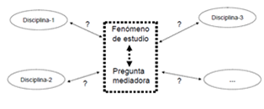
MODELO FORMATIVO AMBIENTALIZADOR
“…se define como una forma de articular el conocimiento de las diferentes disciplinas en la aproximación, interpretación y acción sobre los fenómenos del mundo.”
(Calafell, 2009)
Dialogo Disciplinar
EPISTEMOLOGÍA DOCENTE
Ideas de Alto Nivel (IAN´s)
“…sistema dinámico de actitudes y valores del profesor
hacia el proceso de enseñanza-aprendizaje de las ciencias que abarcaría desde las creencias sobre la ciencia y su enseñanza y aprendizaje, hasta los esquemas de acción como antecedentes de la práctica docente.”
(Mosquera, 2011)
Notes:
En primer lugar, el dialogo disciplinar, entendido como… busca generar ians, las que en el presente proyecto giran en torno a la ED

Slide 10
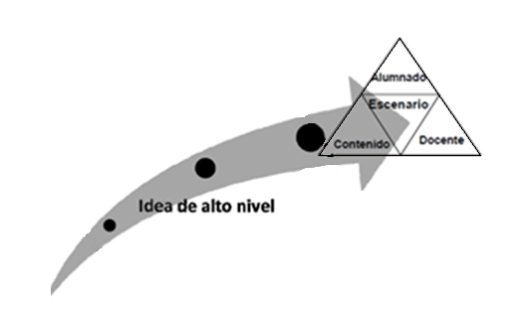
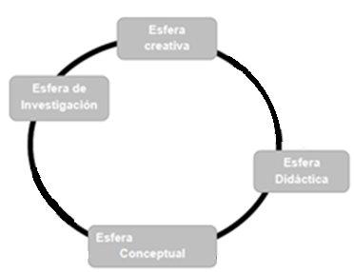
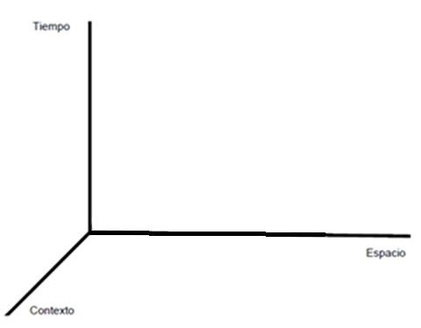
MODELO FORMATIVO AMBIENTALIZADOR
El modelo propuesto toma como origen en el punto de encuentro entre el espacio, el tiempo y el contexto socio cultural donde se desarrolla una actividad de formación
El significado de las ideas de alto nivel se configura durante el diseño del escenario formativo, mediante su interacción con cuatro esferas, cada una de las cuales promueve la ambientalización de la propuesta formativa
Las Ideas de alto nivel orientan a los individuos en el proceso de construcción del mundo: las claves que se encuentran en la base de su cosmovisión.
Notes:
Junto a lo anterior y situado en un espacio, tiempo y contexto determinado, las ians son expuestas a esferas de significación, las cuales modulan las posibilidades futuras de acción…

Slide 11
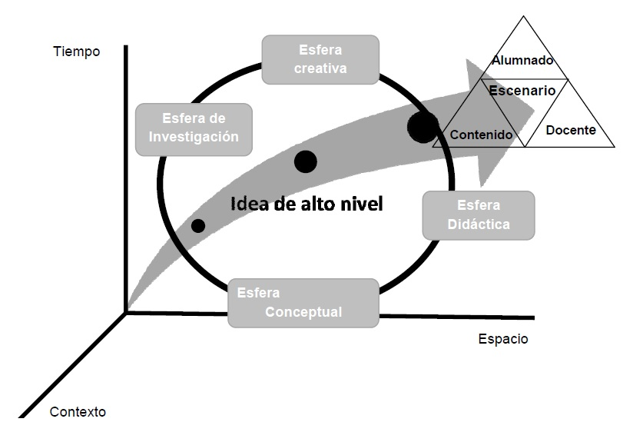
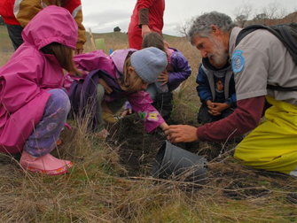
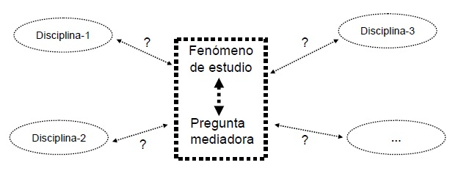
EPISTEMOLOGÍA DOCENTE
Sistema dinámico de actitudes y valores del profesor hacia el proceso de enseñanza-aprendizaje de las ciencias (desde creencias hasta esquemas de acción)
Experiencias educativas, fuera de las aulas, en las que se interactúa con el entorno, exhibiciones o exposiciones, para obtener una conexión vivencial con las ideas y conceptos del tema en estudio
Notes:
Articulando lo anterior, el trabajo que se propone, considera la generación de ians sobre la ED en un contexto externo al aula escolar…

Slide 12
PREGUNTAS DE INVESTIGACIÓN
¿Es posible ambientalizar las concepciones sobre la epistemología docente que cargan los estudiantes mediante las salidas al campo?
?!
¿¡
¿Las salidas al campo, contribuyen al desarrollo del modelo formativo para la ambientalización del currículum?
El modelo formativo ambientalizador, trabajado mediante salidas al campo, ¿permite la resignificación de la epistemología docente?

Slide 13
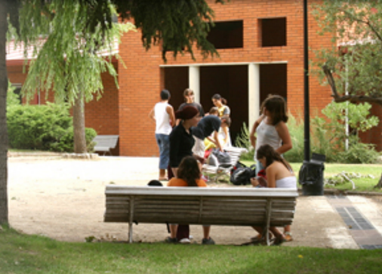
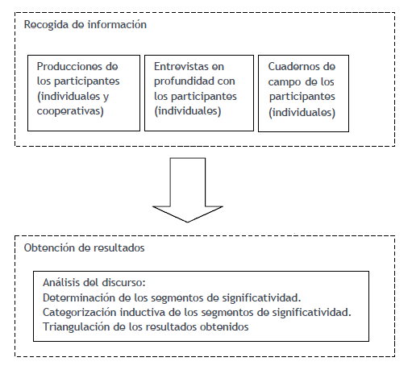
CONTEXTO Y MÉTODOS
INVESTIGACIÓN INTERPRETATIVA
ESTUDIO DE CASOS
EEES
30 estudiantes
Trabajo en talleres durante un año
Desarrollo de salidas al campo
Notes:
Análisis del discurso

Slide 14
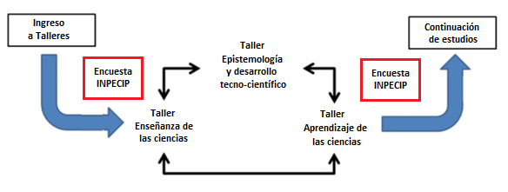

Slide 15
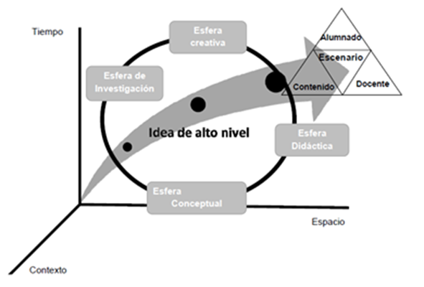

Slide 16
RELEVANCIA CIENTÍFICA Y SOCIAL
Desarrollo de modelos formativos innovadores y centrados en las necesidades de nuestra actual sociedad
Nutrir el trabajo desarrollado por el grupo COMPLEX en el modelo formativo ambientalizador
Explorar en las posibilidades que entregan las salidas al campo en la formación de profesores
Incorporar la sostenibilidad y el pensamiento complejo en las aulas del sistema educativo
Mejora de las estrategias de enseñanza y aprendizaje de las ciencias
Promover la construcción de sujetos que vean al medioambiente como parte de su cotidianeidad

Slide 17
PLAN DE TRABAJO
Período Actividad | 2015-2016 |  |  | 2016 – 2017 |  |  | 2017 – 2018
 | 1° Sem | 2° Sem | Productos esperados. | 1° Sem | 2° Sem | Productos esperados. | 1° Sem | 2° Sem | Productos esperados.
Construcción teórica de la propuesta | X | X | Delimitación del marco teórico Selección de metodología de investigación. Diseño del trabajo con estudiantes | X | X | Definición y construcción teórico-metodológica de la propuesta Desarrollo de talleres, aplicación y recogida de información Publicación de avances del trabajo | X |  | Análisis de la información Obtención de resultados de la propuesta Publicación de resultados
Trabajo empírico a desarrollar |  |  |  | X | X |  | X
Evaluación de la propuesta | X | X |  | X | X |  | X | X

